Slide 1
Pilotní projekt Zapojení dobrovolníků do podpory pacientů s centrální mozkovou příhodou Konference k dobrovolnictví ve zdravotnictví 28. listopadu 2024 Mgr. Lenka Hynštová, vedoucí oddělení kvality zdravotní péče MUDr. Ivana Štverka Kořínková, odborná konzultantka oddělení kvality zdravotní péče

Slide 2
Cíle a obsah projektu
Hlavní cíl:
Otestování podmínek a efektu bezpečného zapojení dobrovolníků do specifické podpory pacientů s centrální mozkovou příhodou (CMP).

Slide 3
Cíle a obsah projektu
Dílčí cíle v první fázi projektu – rok 2025
Stanovení a otestování vhodné náplně dobrovolnické činnosti a jejího rozhraní ve vztahu k náplni práce odborných zdravotnických pracovníků.
Otestování procesu výběru, přípravy a podpory dobrovolníků specializovaných pro činnost s pacienty s CMP ve dvou typech/modelech řízení dobrovolnického programu.
Otestování potřebné formy a úrovně spolupráce dobrovolníků se zdravotnickým personálem/týmem zdravotníků pečujícím o pacienta.

Slide 4
Cíle a obsah projektu
Dílčí cíle ve druhé fázi projektu
(předběžně 2-3 roky od 2026)
Definování a volba vhodných parametrů potřebných ke sledování přínosů, efektivity a měřitelných dopadů zapojení dobrovolníků na zdravotní péči poskytovanou pacientům s CMP.
… dle konkrétních výstupů z první fáze projektu

Slide 5
Kritéria pro účast v pilotní skupině projektu
Poskytovatelé zdravotních služeb (PZS):
Se zřízeným iktovým centrem:
centrem vysoce specializované cerebrovaskulární péče
nebo Centrem vysoce specializované péče o pacienty s iktem
Zároveň realizují dobrovolnický program:
V interním modelu řízení
Spolupracují s externí dobrovolnickou organizací
Mají zaměstnaného koordinátora dobrovolníků:
Alespoň na částečný úvazek
Koordinátor je orientovaný v základech bezpečného řízení dobrovolnictví ve zdravotnictví dle platné metodiky MZ, tzn. absolvoval nebo na jaře 2025 bude absolvovat Vzdělávací kurz pro koordinátory dobrovolníků ve zdravotních službách

Slide 6
Harmonogram první fáze projektu - 2025
Prosinec 2024 – seznam zájemců a informování zájemců
Leden 2025 – sestavení pilotní projektové skupiny
Únor 2025 – první schůzka zástupců pilotních PZS (zástupce zdravotnického personálu iktového centra + koordinátor dobrovolníků)
Březen 2025 – exkurze a seznámení s příkladem dobré praxe na Neurologické klinice Fakultní nemocnice Plzeň

Slide 7
Harmonogram první fáze projektu - 2025
Duben 2025 – formulování parametrů, které budou v první fázi pilotně otestovány (náplň dobrovolnické činnosti, kritéria pro výběr dobrovolníků, jejich edukace, potřebná spolupráce se zdravotnickým personálem)
Květen – listopad 2025 – pilotní testování
Prosinec 2025 – zpracování metodických výstupů

Slide 8
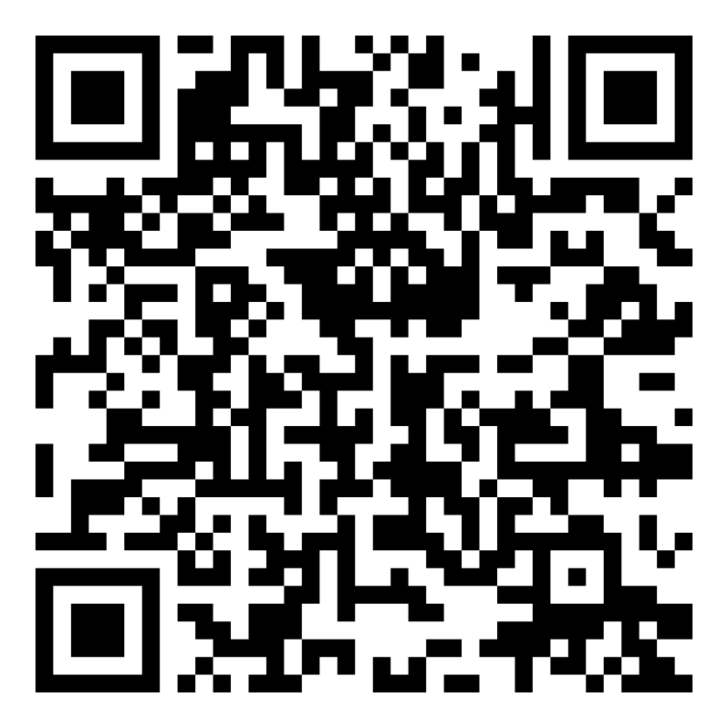
Pro zájemce o účast v projektu
Vyplnění krátkého dotazníku:
Splnění kritérií pro účast v projektu
Kontaktní osoba + kontakty

Slide 9
Realizační tým projektu
Oddělení kvality zdravotní péče,
Odbor zdravotní péče Ministerstva zdravotnictví
MUDr. Ivana Štverka Kořínková
E-mail: Ivana.StverkaKorinkova@mzd.gov.cz
Mgr. et Mgr. Tereza Dostál
E-mail: Tereza.Dostal@mzd.gov.cz

